Slide 1

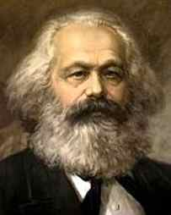
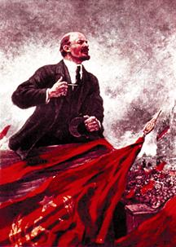
CHỦ NGHĨA XÃ HỘI KHOA HỌC

Slide 2
Chương 3
CHỦ NGHĨA XÃ HỘI VÀ
THỜI KỲ QUÁ ĐỘ LÊN CHỦ NGHĨA XÃ HỘI

Slide 3
NỘI DUNG
3.1. Chủ nghĩa xã hội
3.2. Thời kỳ quá độ lên chủ nghĩa xã hội
3.3. Quá độ lên CNXH ở Việt Nam

Slide 4
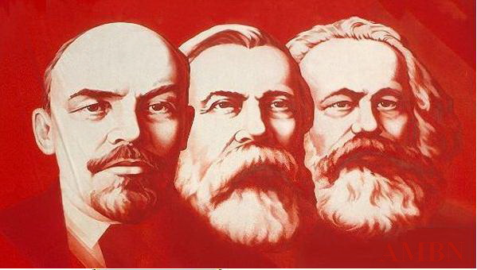
3.1. CHỦ NGHĨA XÃ HỘI

Slide 5
3.1.1. CNXH, giai đoạn đầu của hình thái
KT – XH Cộng sản chủ nghĩa
a) Phân kỳ hình thái KT – XH. CSCN:
+ Giai đoạn thấp (TKQĐ lên CNCS)
+ Giai đoạn cao (XH. CSCN)

Slide 6
Hai giai đoạn của hình thái kinh tế - xã hội CSCN
Hình thái KT-XH TBCN
Hình thái KT-XH CSCN
Giai đoạn thấp
Giai đoạn cao (CNCS)
t
Giai đoạn thấp = TKQĐ lên CNCS

Slide 7
3.1.2. Điều kiện ra đời chủ nghĩa xã hội
LLSX >< với QHSX trong lòng CNTB
GCCN >< với GCTS
Cuộc cách mạng XHCN của GCCN
GCCN giành chính quyền, thiết lập chuyên chính vô sản
→ Cách thức giành chính quyền

Slide 8
3.1.3. Những đặc trưng cơ bản của CNXH
Cơ sở vật chất của CNXH phải được tạo ra bởi một nền sản xuất tiên tiến, hiện đại.
CNXH từng bước xóa bỏ chế độ sở hữu TBCN đồng thời tiến hành thiết lập chế độ công hữu về các tư liệu sản xuất
CNXH tạo ra cách thức tổ chức lao động và kỷ luật lao động mới với năng suất cao.
CNXH thực hiện nguyên tắc phân phối theo lao động.
Nhà nước dưới CNXH là nhà nước mang bản chất giai cấp công nhân, nhưng cũng đồng thời mang tính nhân dân rộng rãi và tính dân tộc sâu sắc
Mục tiêu cao nhất của CNXH giải phóng và phát triển con người toàn diện.

Slide 9
3.2. THỜI KỲ QUÁ ĐỘ LÊN CNXH
3.2.1. Tính tất yếu khách quan của TKQĐ lên CNXH
+ 2 kiểu quá độ (trực tiếp & gián tiếp)
(Quá độ trực tiếp: từ CNTB lên CNCS ở những nước tư bản phát triển
Quá độ gián tiếp từ những nước tiền tư bản hoặc chưa qua CNTB phát triển)

Slide 10


- Theo Mác - Ăngghen (Quá độ trực tiếp)
Hình thái KT-XH TBCN
Hình thái KT-XH CSCN
Giai đoạn thấp
Giai đoạn cao (CNCS)
Giai đoạn thấp = TKQĐ lên CNCS
t
- Theo V.I. Lênin (Quá độ gián tiếp)
Hình thái KT-XH CSCN
Hình thái KT-XH TBCN
Giai đoạn thấp(CNXH)
Giai đoạn cao (CNCS)
TKQĐ
(Lên CNXH)
CNXH
CNCS
t

Slide 11
3.2.2. Đặc điểm của TKQĐ lên CNXH
“Đan xen” những mảnh, những bộ phận của cả XH cũ và XH mới trên mọi lĩnh vực
+ C.Mác: thực chất của TKQĐ: quá độ chính trị
+ Lênin: làm rõ hơn quá độ trong kinh tế

Slide 12
Đặc điểm của TKQĐ
Lĩnh vực kinh tế
Tồn tại nền kinh tế nhiều thành phần vận động theo định hướng XHCN
Lĩnh vực chính trị
Kết cấu xã hội đa dạng, phức tạp
Lĩnh vực tư tưởng văn hoá – xã hội
Tồn tại nhiều tư tưởng văn hoá khác nhau

Slide 13
Hãy nêu các thành phần kinh tế của VN qua các kỳ đại hội Đảng (bắt đầu từ đại hội VI đến đại hội XIII)
Đọc tài liệu và trình bày

Slide 14
3.3. QUÁ ĐỘ LÊN CNXH Ở VIỆT NAM
3.3.1. Quá độ lên CNXH bỏ qua chế độ TBCN
- Đặc điểm TKQĐ lên CNXH ở Việt Nam là “bỏ qua chế độ TBCN”
Quan niệm về quá độ bỏ qua của Đại hội IX

Slide 15
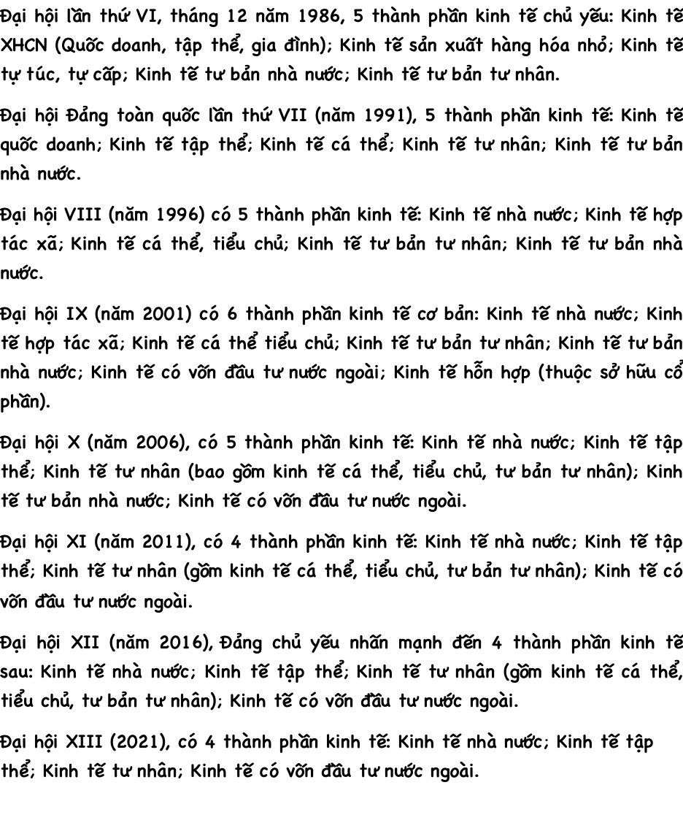

Slide 16
Đặc điểm, nhiệm vụ thời kỳ quá độ ở Việt Nam
Tính chất của TKQĐ: khó khăn, lâu dài, phức tạp
Cách thức “bỏ qua CNTB”: “bỏ qua cái gì, không bỏ qua cái gì”?
Bỏ qua việc xác lập vị trí thống trị của quan hệ sản xuất và kiến trúc thượng tầng TBCN (vì sao?).
Tiếp thu, kế thừa những thành tựu mà nhân loại đã đạt được dưới chế độ TBCN, đặc biệt về khoa học và công nghệ để phát triển nhanh LLSX, xây dựng nền kinh tế hiện đại (Đại hội IX - 2001)

Slide 17
Các nhiệm vụ trọng tâm của TKQĐ:
“4 trụ cột” phát triển:
Phát triển KT-XH là trung tâm.
Xây dựng Đảng là then chốt.
Phát triển văn hóa, con người là nền tảng tinh thần.
Củng cố quốc phòng, an ninh là nhiệm vụ trọng yếu và thường xuyên.
“3 khâu đột phá”:
Hoàn thiện thể chế KTTT định hướng XHCN.
Phát triển nguồn nhân lực chất lượng cao.
Phát triển kết cấu hạ tầng đồng bộ.

Slide 18
3.3.2. Những đặc trưng của CNXH và phương hướng xây dựng CNXH ở Việt Nam hiện nay
Đặc trưng của CNXH ở Việt Nam
Dân giàu, Nước mạnh, Dân chủ, Công bằng, Văn minh
Do nhân dân làm chủ
Có nền KT phát triển cao dựa trên LLSX hiện đại và QHSX tiến bộ, phù hợp
Có nền văn hóa tiên tiến, đậm đà bản sắc dân tộc
Con người có cuộc sống ấm no, tự do, HP, có điều kiện PT toàn diện
Các DT bình đẳng, đoàn kết, tôn trọng giúp nhau cùng phát triển
Có NNPQ XHCN của ND, do ND, vì ND do ĐCS lãnh đạo
Có quan hệ hữu nghị, hợp tác với các nước trên TG

Slide 19
Phương hướng (biện pháp) xây dựng CNXH
trong TKQĐ lên CNXH
1. Đẩy mạnh CNH, HĐH đất nước gắn với phát triển kinh tế tri thức, bảo vệ tài nguyên, môi trường.
2. Phát triển nền kinh tế thị trường định hướng XHCN.
3. Xây dựng nền văn hoá tiên tiến, đậm đà bản sắc dân tộc; xây dựng con người, nâng cao đời sống nhân dân, thực hiện tiến bộ và công bằng xã hội.
4. Bảo đảm vững chắc quốc phòng và an ninh quốc gia, trật tự, an toàn xã hội.

Slide 20
Phương hướng (biện pháp) xây dựng CNXH
trong TKQĐ lên CNXH…
5. Thực hiện đường lối đối ngoại độc lập, tự chủ, hoà bình, hữu nghị, hợp tác và phát triển; chủ động và tích cực hội nhập quốc tế.
6. Xây dựng nền dân chủ xã hội chủ nghĩa, thực hiện đại đoàn kết toàn dân tộc, tăng cường và mở rộng mặt trận dân tộc thống nhất.
7. Xây dựng Nhà nước pháp quyền xã hội chủ nghĩa của nhân dân, do nhân dân, vì nhân dân.
8. Xây dựng Đảng trong sạch, vững mạnh.

